Slide 1
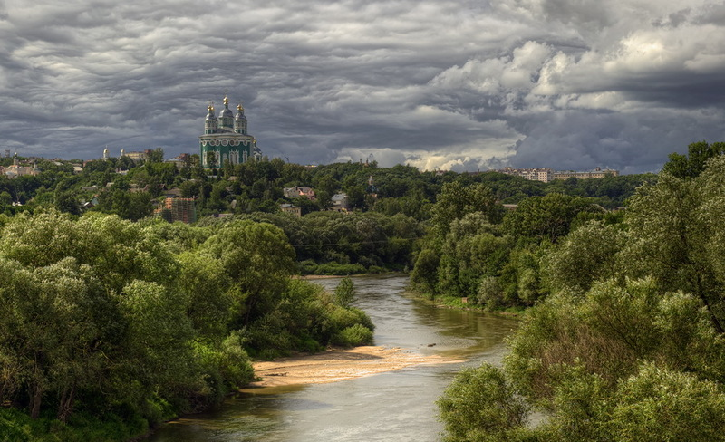
Тебя люблю, мой край родной !

Slide 2
Люблю тебя мой край родной…
. Люблю тебя, мой край родной,
Твои широкие просторы.
Здесь неба синь, хлеб золотой,
И степь, и реки, и озёра…
Люблю тебя, мой край родной,
Твои пруды без волн высоких.
Зимою, летом и весной
Я вижу гладь их волн глубоких.
Люблю тебя, мой край родной.

Slide 3
Герб и флаг города Смоленск

Slide 4
Памятник героям 1812 года

Slide 5
Памятник Фёдору Коню

Slide 6
Смоленская крепостная стена

Slide 7
Парк Смоленска

Slide 8
Улицы Смоленска

Slide 9
Улицы Смоленска

Slide 10
Успенский собор

Slide 11
Спасибо за внимание

